Slide 1
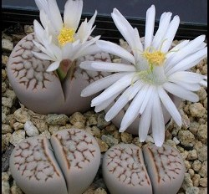
PIEDRAS VIVAS

Slide 2
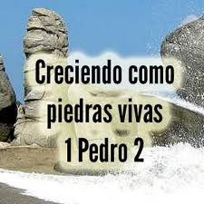
Nuestro modelo de piedra viva es Jesucristo, la piedra angular sobre la cual todo el edificio es edificado.
El está vivo con la vida de Dios y es nuestra fuente de vida «porque en Él habita toda la plenitud de la divinidad» (Col 2.9).

Slide 3
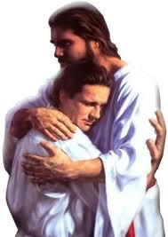
⁴ Acercándoos a él, piedra viva, desechada ciertamente por los hombres, mas para Dios escogida y preciosa,
1 Pedro 2: 4-10. RV.
⁵ vosotros también, como piedras vivas, sed edificados como casa espiritual y sacerdocio santo, para ofrecer sacrificios espirituales aceptables a Dios por medio de Jesucristo.

Slide 4
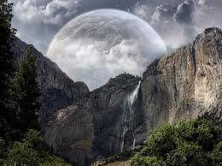
⁶ Por lo cual también contiene la Escritura: He aquí, pongo en Sion la principal piedra del ángulo, escogida, preciosa; Y el que creyere en él, no será avergonzado.

Slide 5

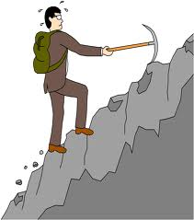
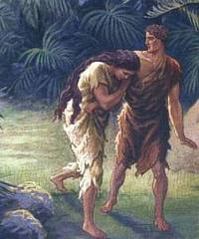
⁷ Para vosotros, pues, los que creéis, él es precioso; pero para los que no creen, La piedra que los edificadores desecharon, Ha venido a ser la cabeza del ángulo;
⁸ Piedra de tropiezo, y roca que hace caer, porque tropiezan en la palabra, siendo desobedientes; a lo cual fueron también destinados.

Slide 6
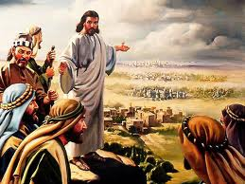
Pueblo de Dios
⁹ Mas vosotros sois linaje escogido, real sacerdocio, nación santa, pueblo adquirido por Dios, para que anunciéis las virtudes de aquel que os llamó de las tinieblas a su luz admirable;
¹⁰ vosotros que en otro tiempo no erais pueblo, pero que ahora sois pueblo de Dios; que en otro tiempo no habíais alcanzado misericordia, pero ahora habéis alcanzado misericordia.

Slide 7
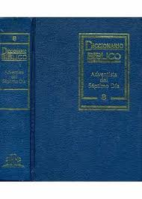
LA NATURALEZA Y MICIÓN DE LA IGLESIA
La sierva del Señor comenta bajo la inspiración de Dios el contenido de este pasaje, según lo registra el Comentario Bíblico Adventista de la siguiente manera:

Slide 8

“Venid a Él (a Cristo), Piedra viva desechada por los hombres pero escogida y preciosa para Dios; y sed vosotros edificados, como piedras vivas, formando parte de una casa espiritual hasta que lleguéis a ser un sacerdocio santo para ofrecer mediante Jesucristo sacrificios espirituales que sean agradables a Dios; porque hay un pasaje de la Escritura que dice”:
«¡Fijaos! Yo coloco en Sión una Piedra escogida, una Piedra angular preciosa, y el que crea en Ella no quedará mal.» (Isaías 28:16).

Slide 9
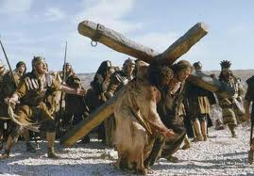
Así que esa Piedra es algo precioso para vosotros los que creéis; pero para los que no creen, "la Piedra que rechazaron los constructores ha llegado a ser la Piedra angular principal», y «una Piedra en la Que tropezarán y que les será un obstáculo.»

Slide 10
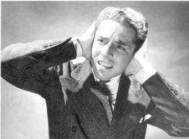
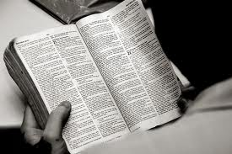
¿Porqué tropiezan?
Tropiezan, porque desobedecen a la Palabra -un destino que les estaba reservado.
Pero vosotros sois una raza escogida, un sacerdocio regio, un pueblo consagrado a Dios, una nación que es posesión exclusivamente Suya para proclamar las excelencias del Que os llamó de las tinieblas a Su gloriosa luz;
Vosotros (los que habían aceptado a Cristo, tanto Judíos como Gentiles), que antes no erais ni pueblo y ahora sois el pueblo del Señor; que antes estabais sin misericordia y que ahora habéis encontrado la misericordia.

Slide 11
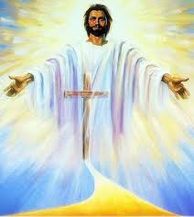
Pedro expone aquí la naturaleza y la misión de la Iglesia.
Hay tanto en este pasaje que vamos a dividirlo en cuatro seccione
1.LA PIEDRA QUE RECHAZARON LOS CONSTRUCTORES

Slide 12
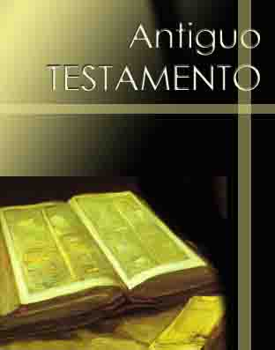
Ya que la idea de la piedra es rica en contenido, Vamos a estudiar tres pasajes del Antiguo Testamento donde aparece.
(i) El principio del tema se remonta a las palabras del mismo Jesús. Una de las parábolas más iluminadoras entre todas las Suyas fue la de los Viñadores Malvados.

Slide 13
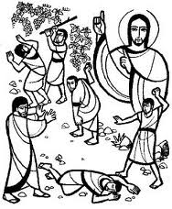
En ella contó que los viñadores malvados mataron a un servidor tras otro y, al final, mataron hasta al Hijo.
La Viña es el pueblo de Israel. Los viñadores su pueblo escogido, los “servidores” los profetas que los amonestaba.

Slide 14
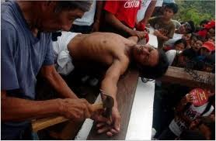
Jesús estaba presentando el hecho de que la nación de Israel se había negado a prestar atención a los profetas y los había perseguido, y que esa rebeldía llegaría a su punto culminante con Su propia muerte.
Pero más allá de la muerte contempló el triunfo, y lo expresó con palabras de los Salmos: (Sal.118:22) " La misma Piedra que los constructores habían rechazado ha llegado a ser la Piedra angular; esto ha sido obra del Señor, y nos parece maravilloso» Esta cita es tan importante que la mencionan (Mat 21:42 ; Mar 12:10 y Luc 20:17).

Slide 15
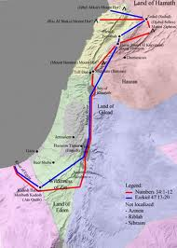
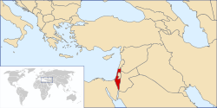
En el original, hace referencia a la nación de Israel. «Israel es "la piedra angular principal".»
Los poderes del mundo la desecharon como inútil, pero Dios la destinó para el lugar más honorable e importante del edificio de Su Reino en el mundo.
El Israel actual

Slide 16
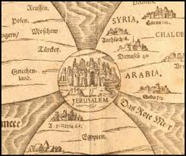
He aquí algunos datos sobre Israel
Con una extensión de 20.000 kilómetros cuadrados. Tiene una población de 7.600.000 habitantes
Canaán constituía el puente entre Asia y África,
El país ha sido invadido desde todos los puntos cardinales: Canaán fue considerado el centro del mundo.
Allí nacieron las religiones más grandes del mundo, el judaísmo, el cristianismo y el islamismo.

Slide 17
El paisaje de Canaán abarca en su reducido territorio todos los caracteres geográficos: praderas fértiles y áridos desiertos, valles, colinas y montañas.
Climas moderados, cálidos y tropicales algo único - el Mar Muerto - la depresión más profunda del mundo a 390 m bajo del nivel del mar. y un riquísimo depósito de minerales. Sus aguas tienen un sabor muy amargo
No hay vida alguna en el agua ni al lado de la costa. Tampoco se ven pájaros en su alrededor.
Su superficie reducida y su escasa población nunca le permitieron desempeñar un papel inde­pendiente en la política internacional.

Slide 18
El río más importante es el Jordán, que nace de cuatro fuentes a los pies del monte Hermon y tiene 220 Km. de recorrido.
El lago Meron, Mide 10 Km. de ancho y 20 Km. de largo. Es el lago más conocido en el Nuevo Testamento porque la vida de Jesús se desarrolló en su mayor parte al lado de este lago y allí predicaba.
La arqueología ha descubierto varias ciudades antiguas en este lugar, como Tel Jum, Cafarnaum y El Magdel, de donde vino Magdalena. Hace poco se encontró allí un barco de madera, que según los arqueólogos, es de la época de Jesús.
Puesto que Canaán se encuentra al borde del desierto, su civilización, durante toda su historia, giró en torno a la preocupación por el agua. Para encontrar agua, en algunos casos hay que llegar a una profundidad de 80 metros antes de encontrar agua.

Slide 19
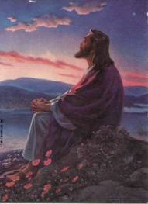
Las palabras expresan la conciencia que Israel tenía de su misión y destino en el plan de Dios.» Jesús tomó estas palabras, y Se las aplicó a Sí mismo.
Tanto Israel como Jesús, parecía que eran totalmente rechazados por la humanidad; pero en el propósito de Dios era la Piedra angular del edificio de Su Reino, honorable por encima de todas.
Lea Isaías 53:2

Slide 20
(2). En el Antiguo Testamento hay otras referencias a esta Piedra simbólica, y los escritores de la Iglesia original las usaron para sus propósitos.
El primero es Isa 28:16:
«Por tanto, el Señor Dios dice así: He aquí que Yo he puesto en Sión por fundamento una piedra, piedra probada, angular, preciosa, de cimiento estable; el que creyere, no se apresure.»

Slide 21
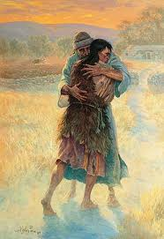
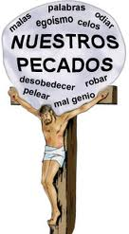
Aquí también se hace referencia a Israel. La piedra segura y preciosa es la relación inalterable de Dios con Su pueblo, una relación que había de culminar en la venida del Mesías.
De nuevo vemos que los escritores de la Iglesia original tomaron este pasaje y Se lo aplicaron a Jesucristo como la Piedra fundamental, preciosa e inamovible de Dios.

Slide 22
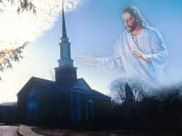
(3). El segundo de estos pasajes también se encuentra en Isaías: «En cuanto al Señor de los ejércitos, a Él consideraréis santo; a Él es a Quien debéis temer y reverenciar. Y Él llegará a ser por santuario; pero a las dos casas de Israel, por piedra de tropiezo y por roca de escándalo, y por lazo y red a los habitantes de Jerusalén» (Isa 8:13-14 ).

Slide 23
¿Cuántas opciones nos presenta Dios?
El sentido de este texto, es que Dios está ofreciendo Su señorío al pueblo de Israel; que, para los que Le acepten, Él será santuario y salvación; pero a los que Le rechacen Se volverá un terror y una destrucción.
De nuevo, los escritores de la Iglesia original tomaron este pasaje y Se lo aplicaron a Cristo. Para los que Le acepten, Jesús es Salvador y Amigo; para los que Le rechacen, juicio y condenación.

Slide 24
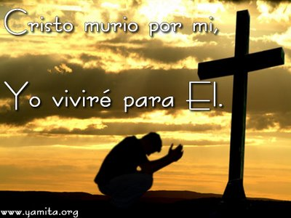
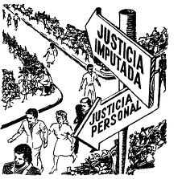

Slide 25
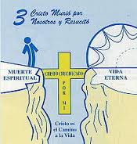
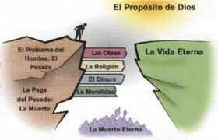
Cristo murió en tu lugar
Justicia imputada
Tu mismo te salvas
Justicia personal

Slide 26
(4). Para comprender este pasaje tenemos que incluir una referencia del Nuevo Testamento a estos pasajes del Antiguo.
No parece posible que Pedro pudiera hablar de Jesús como la Piedra angular y de los cristianos como piedras vivas del edificio de una casa espiritual unida en Él sin pensar en las propias palabras que Jesús le dirigió a él.
Cuando hizo su gran confesión de fe en Cesarea de Filipo, Jesús le dijo: "Tú eres Pedro, y sobre esta roca. edificaré Mi Iglesia» (Mat 16:18 ). Es sobre la fe en Cristo donde el creyente leal se edifica la Iglesia.

Slide 27
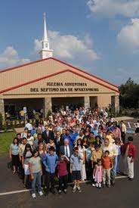
2. LA NATURALEZA DE LA IGLESIA

Slide 28
1 Ped.2:5. “vosotros también, como piedras vivas, sed edificados como casa espiritual y sacerdocio santo, para ofrecer sacrificios espirituales aceptables a Dios por medio de Jesucristo”
En este pasaje aprendemos tres cosas acerca de la misma naturaleza de la Iglesia.

Slide 29
Se compara al cristiano con una piedra viva, y a la Iglesia con un edificio vivo en el que se incorporan los creyentes, las piedras vivas.
Está claro que esto quiere decir que Cristianismo es comunidad; el cristiano individual encuentra su verdadero lugar sólo cuando es edificado en un edificio.
"La religión solitaria» queda descartada como una imposibilidad. C. E. B. Cranfield escribe: «Los francotiradores cristianos, que quieren ser cristianos pero se consideran por encima de eso de pertenecer a una iglesia visible en la Tierra en 'cualquiera de sus formas, son sencillamente una contradicción en términos.»

Slide 30
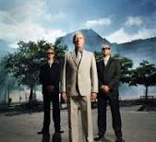
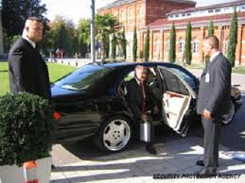
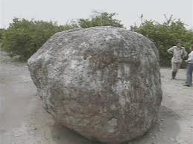
Hay una historia famosa acerca de Esparta. Un rey espartano presumía de las murallas de Esparta ante un rey que le visitaba. Este miró por todas partes, pero no vio ni señal de las murallas; y le dijo al espartano:
«¿Dónde están esas murallas de las que tanto presumes?» Su anfitrión le señaló sus guardaespaldas, una tropa estupenda. «Estos -le contestaron las murallas de Esparta: cada soldado, una piedra.»

Slide 31
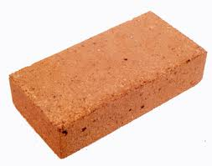
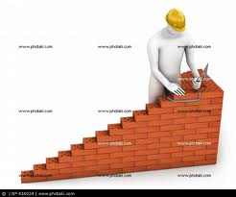
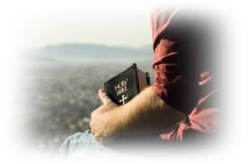
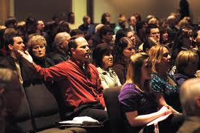
La lección está clara: mientras un ladrillo esté solo, no sirve para nada; sólo es útil cuando se le incorpora a un edificio.
Así sucede con el cristiano individual: para hacer realidad su destino, no debe permanecer aislado, sino ser edificado en la estructura de la Iglesia.

Slide 32
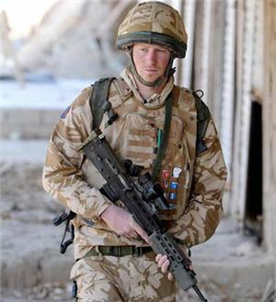
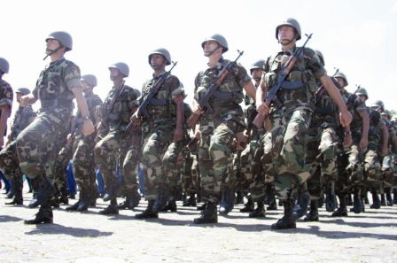
Supongamos que alguien dijera en tiempo de guerra: "Yo quiero defender a mi patria y defenderla de sus enemigos.» Si trata de llevar a cabo su resolución a solas, no consigue nada.
¿Un soldado, es el ejercito? ¿O es parte del ejercito?

Slide 33
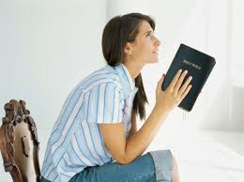
Sólo puede ser eficaz en su propósito manteniéndose codo con codo con sus semejantes. Así sucede con la Iglesia.
Un cristianismo individualista es un absurdo; el Cristianismo es comunidad dentro de la comunión de la Iglesia
Hay “cristianos” que no se congregan, dicen: “Yo soy la iglesia”.

Slide 34
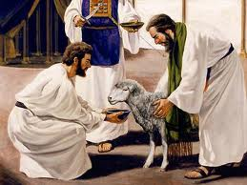
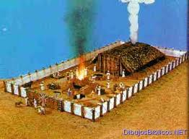
ii) Otra cosa que dice el (verso5) es, que Los cristianos son un sacerdocio santo.
¿Qué características tenía el sacerdocio?
El sacerdote tenía dos características importantes.
(a)Era una persona que tenía acceso a Dios (entraba al Santuario) y cuya tarea consistía en llevar a Dios a otras personas (a través de la sangre).
Hasta aquí llegaban los creyentes con el sacrificio.

Slide 35
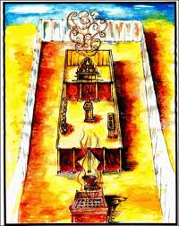
En el Antiguo Testamento ese acceso a Dios era el privilegio de los sacerdotes profesionales, y especialmente del sumo sacerdote, qué era el único que podía entrar en el Lugar Santísimo.
Sumo sacerdote. Una vez al año.
Hasta aquí llegaban los sacerdotes con la sangre, diariamente.

Slide 36
¿Como entramos nosotros al Santuario hoy?
Heb.10:19,20. Así que, hermanos, teniendo libertad para entrar en el santuario por la sangre de Jesucristo, Por el camino que él nos consagró nuevo y vivo, por el velo, esto es, por su carne.
Miremos brevemente estos símbolos
1). Cristo es el Santuario: Exo.25:8.
2). Cristo es el cordero: Juan 1:29.
3). Cristo es el sacerdote: Heb.5:5.
4). Cristo es la puerta: Juan 10:9.
5). Cristo es el camino: Juan 14:6.
6). El velo representaba a Cristo Heb.10:20; Mat.27:51.

Slide 37
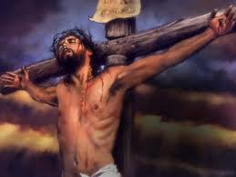
Mediante Jesucristo, el Camino nuevo y vivo, el acceso a Dios es el privilegio de cada cristiano, por fácil que nos parezca, -para que usted y yo, tuviéramos acceso al Santuario, Cristo murió como cordero en nuestro lugar.

Slide 38
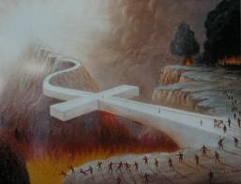
Además, la palabra latina para sacerdote es pontifex, que quiere decir constructor de puentes;
el sacerdote es el que hace un puente o hace de puente para que otros puedan acudir a Dios;
y el cristiano tiene el deber y el privilegio de traer a otros al Salvador a Quien él ha conocido y ama.

Slide 39
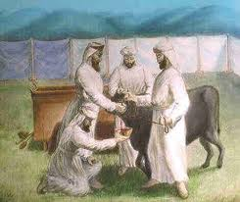
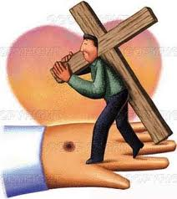
(b) El sacerdote es un hombre que presenta ofrendas a Dios.
El cristiano también debe presentar constantemente sus ofrendas a Dios. Bajo la antigua dispensación, las ofrendas que se presentaban eran sacrificios animales;
pero los sacrificios del cristiano son sacrificios espirituales.

Slide 40
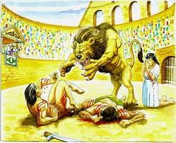
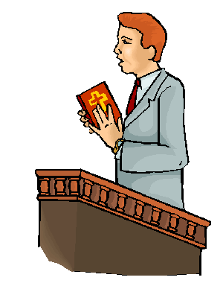
Hace de su trabajo una ofrenda a Dios. Todo se puede hacer para Dios; así que, hasta la tarea más sencilla se reviste de gloria.
El cristiano hace que su culto sea una ofrenda a Dios; así el culto de la casa de Dios se convierte, no en una carga, sino en un gozo.

Slide 41
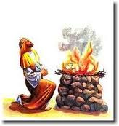
El cristiano se hace a sí mismo una ofrenda a Dios. «Presentad vuestros cuerpos -dice Pablo- como un sacrificio vivo a Dios» (Rom. 12:1 ).
Lo que Dios desea por encima de todo es el amor de nuestros corazones y el servicio de nuestras vidas.
Ese es el sacrificio perfecto que ha de hacer todo cristiano.

Slide 42
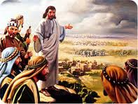
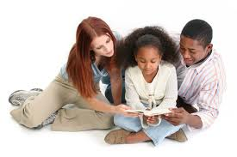
iii) La misión de la Iglesia es proclamar las excelencias de Dios. Es decir: testificar a las personas acerca de las obras maravillosas de Dios.
Con su misma vida aún más que con sus palabras, el cristiano debe testificar de lo que Dios en Cristo ha hecho por él”.

Slide 43
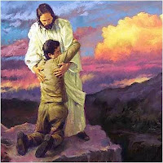
3. LA GLORIA DE LA IGLESIA
En el versículo 9 leemos acerca de las tres cosas de las que el cristiano es testigo.
1). Dios ha llamado al cristiano de las tinieblas a Su gloriosa luz.
Cuando uno llega a conocer a Jesucristo, llega a conocer a Dios. Ya no necesita suponer ni andar a tientas. "El que Me ha visto -dice Jesús- ha visto al Padre» (Juan 14:9).

Slide 44
Cuando uno llega a conocer a Jesucristo, llega a conocer el poder.
En Jesucristo tenemos tanto la visión como el poder.
1). De poco nos serviría conocer a Dios si no recibiéramos poder para servirle.
2). De poco nos serviría conocer la bondad si siguiéramos impotentes para alcanzarla .
3). De poco nos serviría ver el auténtico camino si no lo pudiéramos seguir.

Slide 45
ii) Dios ha hecho que los que no eran ni siquiera un pueblo fueran el pueblo de Dios.
1 Pedro 2:10 dice: “vosotros que en otro tiempo no erais pueblo, pero que ahora sois pueblo de Dios; que en otro tiempo no habíais alcanzado misericordia, pero ahora habéis alcanzado misericordia”. Note que Pedro está hablando con los gentiles convertidos.

Slide 46
Aquí Pedro está citando a (Oseas 1:6; 9-10) donde dice: “porque no más tendré misericordia de la casa de Israel, sino que los quitaré del todo. 9. porque vosotros no sois mi pueblo, ni yo seré vuestro Dios.
10 Con todo será el número de los hijos de Israel como la arena de la mar, que ni se puede medir ni contar. Y será, que donde se les ha dicho: Vosotros no sois mi pueblo, les será dicho: Sois hijos del Dios viviente.

Slide 47
Nota. Dios no tiene un plan de salvación para los Judíos y otro para los Gentiles, siempre ha sido el mismo plan, el problema radica en que las diez tribus de Israel apostataron, dejaron de obedecer a Dios, y en su lugar fueron injertados los gentiles (Rom.11:17-24).
Sin embargo, los israelitas que perseveraron en la fe (Juan 1:11,12), unidos con los gentiles que aceptaron a Cristo, formaron el Israel espiritual mencionado en (Heb.8:10), con estos, Dios hizo “un nuevo pacto”, ha escrito la Ley que antes estaba escrita en las tablas de piedra, en “sus mentes y en sus corazones”.

Slide 48
Esto quiere decir que el cristiano es llamado de ser una persona insignificante a ser una persona representativa.
Esto es algo que sucede constantemente en este mundo: que la grandeza de una persona no depende de ella misma, sino de lo que se le ha confiado.
La grandeza del cristiano depende del hecho de que Dios le ha escogido para que sea Suyo y para que haga Su obra en el mundo. Ningún cristiano es una persona ordinaria, sino un hombre o una mujer de Dios.

Slide 49
iii) El cristiano es llamado de la no misericordia a la misericordia.
Religión Cristiana
El cristiano ha descubierto el amor de Dios, y sabe que ya no tiene que tenerle miedo, porque le va bien a su alma.
Religión no cristiana
La gran característica de las religiones no cristianas es el temor de Dios.

Slide 50
4. LA MISIÓN DE LA IGLESIA
Pedro usa en el versículo 9 toda una serie de frases que son un compendio de las funciones de la Iglesia.
Llama a los cristianos de la siguiente manera:
«raza escogida,
sacerdocio regio,
pueblo consagrado a Dios,
nación que es posesión exclusivamente Suya.»

Slide 51
¿En qué está pensando Pedro cuando se dirige con estas palabras a la iglesia?
Pedro está inmerso en el Antiguo Testamento, y todas estas frases son grandes descripciones del pueblo de Israel.
Proceden de dos fuentes especiales. Isa 43:21, donde Isaías oye decir a Dios: «Este pueblo he creado para Mí.»

Slide 52

Pero aún más, de Éxodo 19: 5-6, donde se oye la voz de Dios decir: «Ahora, pues, si diereis oído a Mi voz, y guardareis Mi pacto, vosotros seréis Mi especial tesoro sobre todos los pueblos; porque Mía es toda la Tierra. Y vosotros Me seréis un reino de sacerdotes, y gente santa».
Note que las grandes promesas que Dios le hizo a Su pueblo Israel se cumplen en la Iglesia, el nuevo Israel.

Slide 53


(i) Los cristianos somos un pueblo escogido.
Junto al monte Sinaí los Israelitas prometieron “oír la vos de Dios”, y Dios esperaba que lo cumplieran fielmente, así como Dios cumplía su parte (Lea Éxodo 20:19; Sal.89:34).
Aquí volvemos a la idea del pacto.
Exo 19:5-6 es parte de un pasaje que describe cómo hizo Dios un pacto con Israel.
Así como la novia, que es símbolo de la iglesia, y el novio símbolo de Cristo, junto al altar se prometen fidelidad mutua, Dios esteraba que su pueblo le fuese fiel permanentemente (2 Cor.11:2).

Slide 54



En Su pacto, Dios le ofreció a Israel una relación especial con Él;
pero ese pacto dependía de que Israel aceptara sus condiciones y guardara la Ley.
La relación se mantendría sólo " si diereis oído a Mi voz, y guardareis Mi pacto» (Exo 19:5 ).

Slide 55
De aquí aprendemos que el cristiano es escogido para tres cosas.
Se le ofrece en Jesucristo una comunión nueva e íntima con Dios. Dios llega a ser su Amigo, y él el de Dios.
El privilegio conlleva la responsabilidad. El cristiano es elegido para llegar a ser un hijo obediente de Dios. Es escogido, no para hacer su voluntad, sino la voluntad de Dios.
(a) Es escogido para un privilegio
(b) Es escogido para la obediencia.

Slide 56
(c) Es escogido para el servicio.
Este honor le hace siervo de Dios. Su privilegio consiste en ser usado en el propósito de Dios.
Pero sólo puede ser usado así cuando Le rinde a Dios la obediencia que El desea. Escogido para un privilegio, para la obediencia y para el servicio: estos tres Hechos son inseparables.

Slide 57
(ii) Los cristianos son un sacerdocio regio.
Ya hemos visto que esto quiere decir que tienen el derecho de acceso a Dios; y que deben ofrecerle su trabajo, su culto y a sí mismos.
Ahora el cristiano tiene aseso al santuario
El creyente remplazó al sacerdote, quien solamente tenía aseso al atrio.

Slide 58
(iii) Los cristianos son lo que llama la versión Reina-Valera. una nación santa.
Ya hemos visto que el sentido primario de haguios (santo) es diferente. El cristiano ha sido escogido para ser diferente de los demás.
La iglesia verdadera se ve como algo raro. (1), obedece todo lo que Dios ordena en su Palabra y (2), cuando todos los demás guardan el domingo, y trabajan el sábado, esta trabaja en domingo como lo ordenó Dios en (Éxod.20:8-11), santifica el sábado.

Slide 59


Esa diferencia consiste en que está consagrado a la voluntad y al servicio de Dios.
Otras personas puede que sigan las normas del mundo, pero para él las únicas normas son las de Dios. Uno no puede ni entrar en el camino cristiano a menos que se dé cuenta de que eso le obligará a ser diferente de todos los demás.

Slide 60

Recuerda, tu y yo somos un ladrillo en la construcción de este templo espiritual, que crece cada día más y más, hasta que Cristo aparezca en la nubes del cielo con gran poder y grande majestad.

